Slide 1
传感器与自动检测技术
主讲：胡向东

Slide 2
气度决定高度
-常读书做一个有知识、有能力且高雅的人
多读书养才气
慎言行养清气
重情谊养人气
讲责任养贤气
淡名利养正气
敢作为养浩气
能忍辱养大气
温处世养和气
系苍生养底气
不媚俗养骨气
勤磨练养志气

Slide 3
我们共同的问题：
为什么要学习“传感器与自动检测技术”这门课？对我的知识结构有什么提升和优化？打下什么基础？
“传感器与自动检测技术”知识有什么用？
如何学习？
……
？

Slide 4


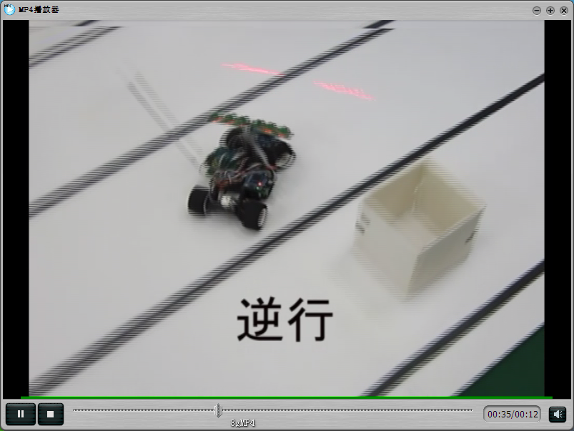


身边的例子－智能小车

Slide 5
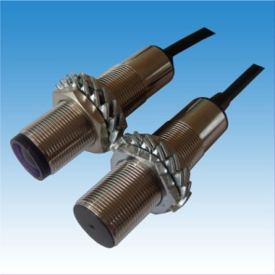
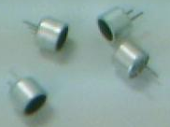
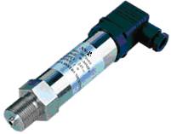


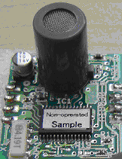
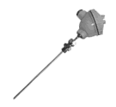

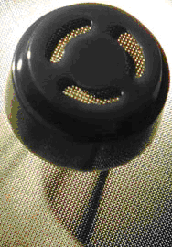
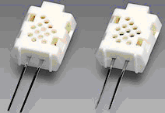
传感器样例
超声波传感器
压电式压力传感器
激光传感器
热电偶
气敏传感器
温度传感器

Slide 6
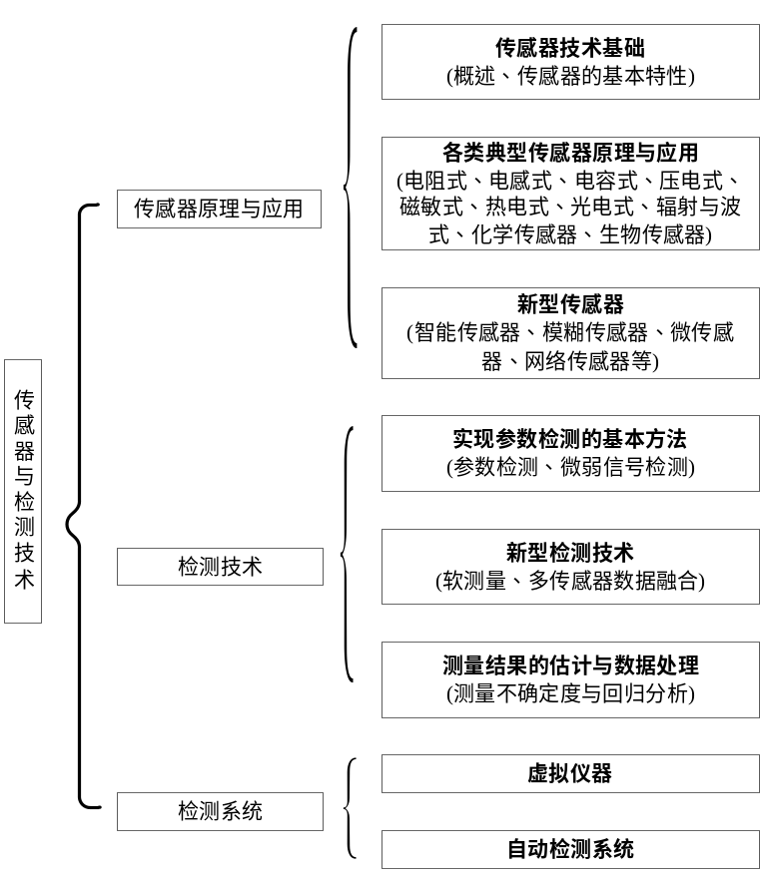
课程概述
必修课
40理论＋平台实验
主要内容
  概述
  传感器的基本特性
  电阻式
  电感式
  电容式
  压电式
  磁敏式
  热电式
  光电式
  辐射与波式
  化学传感器
  新型传感器(智能、模型、微、网络传感器)
  参数检测的方法
  测量不确定度与回归分析
  自动检测系统

Slide 7
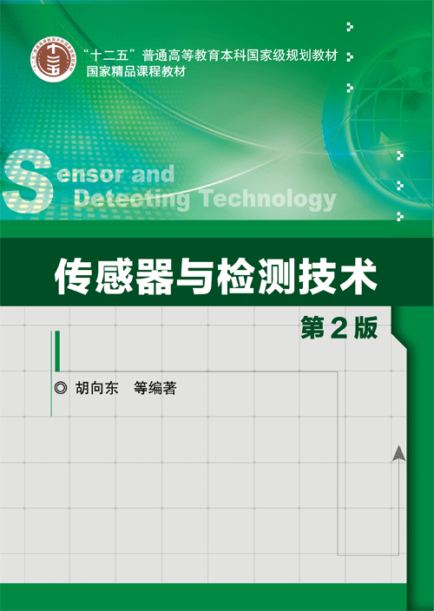
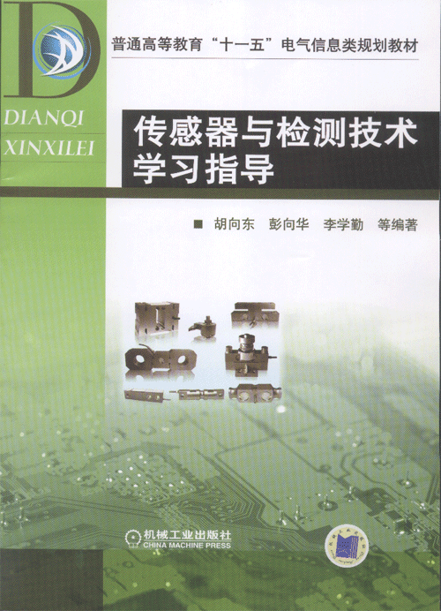
教材选用
北京大学工学院等全国60余所高校选作教材，清华大学等全国1000余所高校选用本课程教学资源，每年近6000人使用该教材

Slide 8
每个小组提交一份作业答案，全班总分一定，根据每个小组的答案质量确定等级（分为A、B、C、D、E五等，分别对应评分加权系数1.0、0.8、0.6、0.4和0.2；如果有小组不交答案，则评为F，对应加权系数0.0），然后换算成分数；小组内组员的成绩首先由小组内成员互评确定等级（参照小组成绩评定方法，不参与答案讨论的学生评为F等级），确定等级结果在上交作业答案时同时提交，并有小组内每个成员的签名确认，再根据小组的总分换算成个人得分。
对小组内的评定进行课堂随机抽查，如果与实际评分不符，整个小组成绩被降为F级。
教学考核要求
考核：综合出勤、学习态度、课堂表现、作业等
  平时占30%、期末考试占70%
  缺作业达到三分之一及其以上，或随机抽点名缺勤三次以上无考试资格
  作业分组完成及说明
学习及纪律要求：课前快速预习，留下疑问；课堂认真听讲思考，解决疑问；课后协作完成作业或参与实践。不迟到早退。
对迟到者的要求：每次课的第3名迟到人面向全班完整朗诵一首诗词，或表演节目。全班不得重复。

Slide 9
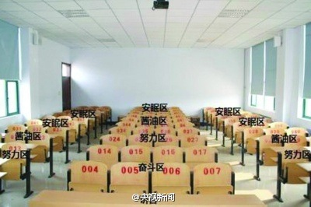
对号入座？
逃课的成本？
打酱油的损失？
父母的？自己的？

Slide 10
答疑安排
采取网上答疑和固定时间答疑的方式
固定时间答疑安排：
  地点：五教二楼204
  时间：每周三上午10-12点
  联系电话：62460092
  Email:huxd@cqupt.edu.cn
课程网站（网上答疑）：http://ac.cqupt.edu.cn/asp/course/sensor/

Slide 11
都能“羊羊”得意？！
都能扬眉吐气？！

Slide 12
第1章
概述

Slide 13
知识单元与知识点 | 课程简介； 传感器的定义、传感器的共性、传感器的基本功能； 传感器的组成； 传感器的分类； 传感器技术的发展趋势。
能力点 | 深入理解传感器的概念； 把握传感器的组成、传感器的基本功能和传感器的共性； 理解传感器的分类方法； 了解传感器技术的发展趋势； 会分析不同传感器的类别； 会结合生活生产实际举例说明传感器的应用。
重难点 | 重点：传感器的定义、组成、分类。 难点：传感器技术的发展趋势。
学习要求 | 了解本门课程的地位、作用、内容体系结构和任务要求； 熟练掌握传感器的定义、组成； 掌握传感器的分类； 了解传感器技术的发展趋势。

Slide 14
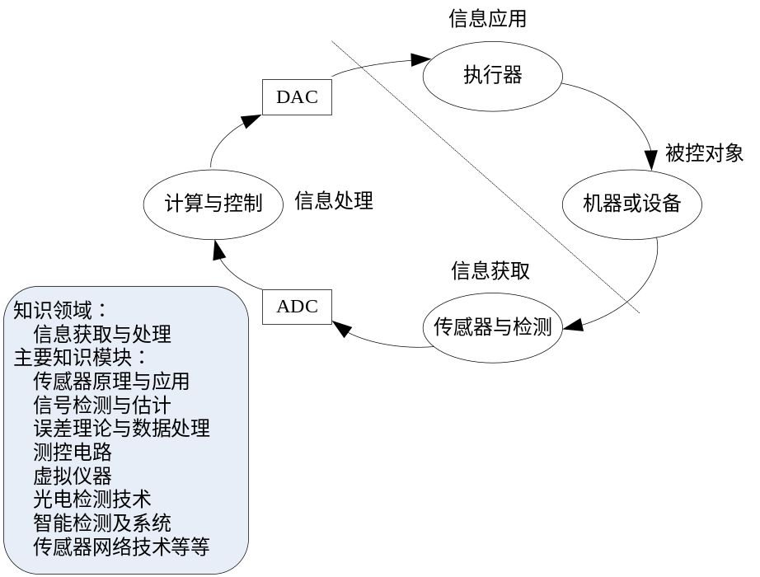
课程简介
1.1.1 本课程的地位和作用
“传感器与检测技术”是工科电气信息类专业的重要专业（基础）课
培养学生在电子信息、计算机应用、精密仪器、测量与控制等领域具备各种电量、非电量的检测、显示、控制及产品设计制造、科技开发、应用研究等方面的能力

Slide 15
传感器起源于仿生研究
传感器位于研究对象与测控系统之间的接口位置，是感知、获取与检测信息的窗口
一切的科学实验和生产过程，特别是自动控制系统中要获取的信息，都要首先通过传感器获取并转化为容易传输和处理的电信号 ；自动化水平是衡量一个国家现代化程度的重要指标
传感器是实现对物理环境或人类社会信息获取的基本工具，是检测系统的首要环节，是信息技术的源头
目前，世界上许多国家将目光转向信息链的前端-信息获取与处理的研究和发展上，提出下一代网络和智能环境的建设，掀起以物联网为代表，以“无线化、泛在化、智能化、网络化”等为特征的第三次信息技术浪潮；我国«国家中长期科学和技术发展规划纲要(2006-2020)»列出了与传感器和检测技术相关的重点领域和优先主题

Slide 16
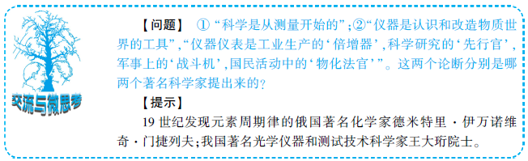
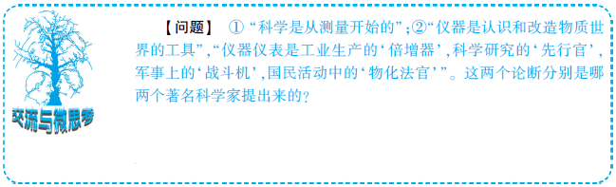

Slide 17
1.1.2 本课程内容体系结构
按照传感器、检测技术和自动检测系统三大模块。
传感器部分主要包括传感器的基本特性、各类传统与新型传感器的工作原理与应用（电阻式、电感式、电容式、压电式、磁敏式、热电式、光电式、辐射与波式、智能传感器、模糊传感器、微传感器、网络传感器；化学传感器、生物传感器等）（如何工作的？原理是什么？有助于传感器选型）
检测技术主要包括参数检测、微弱信号检测、软测量、多传感器数据融合、测量不确定度与回归分析等（怎么用？方法是什么？）
检测系统主要包括虚拟仪器和自动检测系统等。 （如何构建检测系统？原理与方法的实用化、工程化）

Slide 18
1.1.3 本课程的任务及要求
“传感器与检测技术”是一门涉及到电工电子技术、传感器技术、光电检测技术、控制技术、计算机技术、数据处理技术、精密机械设计技术等众多基础理论和技术的综合性技术，现代检测系统通常集光、机、电、算、控等于一体，软硬件相结合。
“传感器与检测技术”课程着重培养学生掌握传感器与检测技术基本理论、基本方法。
本课程是一门实践性很强的课程，在理论学习的同时，要求学生：
  通过实验和实践熟练掌握各类典型传感器的基本原理和适用场合
  掌握常用测量仪器的基本工作原理和工作性能
  能合理选用常用电子仪器、测量电路等，
  能根据测量要求设计各类测量系统
  能对测量结果进行误差分析和数据处理等，达到理论与实践的高度统一，突出能力的培养。

Slide 19
1.2 传感器的定义与组成
传感器：能感受规定的被测量并按照一定规律转换成可用输出信号的器件或装置
  “A sensor is a device that receives a stimulus and responds with an electrical signal”
传感器的共性：利用物理定律或物质的物理、化学、生物等特性，将非电量转换成电量
传感器功能：检测和转换。
敏感元件是传感器中能直接感受（或响应）被测信息（非电量）的元件
转换元件则是指传感器中能将敏感元件的感受（或响应）信息转换为电信号的部分

Slide 20
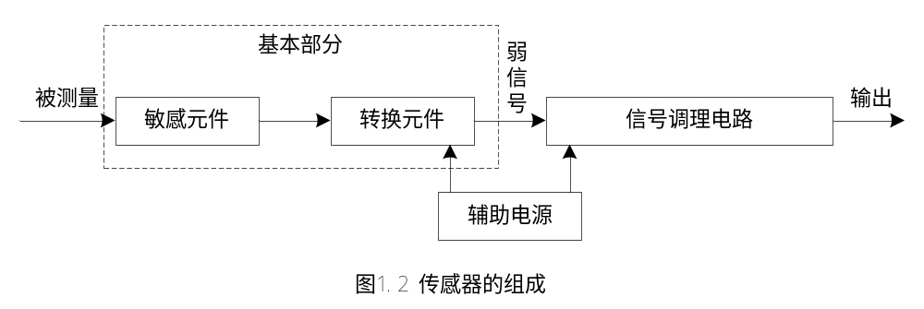
传感器的组成
信号调理电路：常见有放大器、电桥、振荡器、电荷放大器等
作用：
  把来自传感器的信号进行转换和放大（将各种电信号转换成电压、电流或频率等）；
  进行信号处理（滤波、调制与解调、衰减、运算、数字化等）

Slide 21
1.3传感器的分类
按传感器的输入量（即被测参数）进行分类：位移、速度、温度、压力传感器等
按传感器的输出量进行分类 ：模拟式和数字式
按传感器的工作原理进行分类 ：电阻式、电容式、电感式、压电式、磁敏式、热电式、光电式传感器等
按传感器的基本效应分类：物理型、化学型、生物型
  物理传感器按构成进行分类：物性型（敏感材料的物理特性变化，如水银温度计）和结构型（转换元件的结构参数变化，如变极距型电容式传感器）
按传感器的能量变换关系进行分类：无源（能量控制型或参量型）、有源（能量变换型或发电型）
按传感器所蕴含的技术特征分类：普通传感器与新型传感器

Slide 22
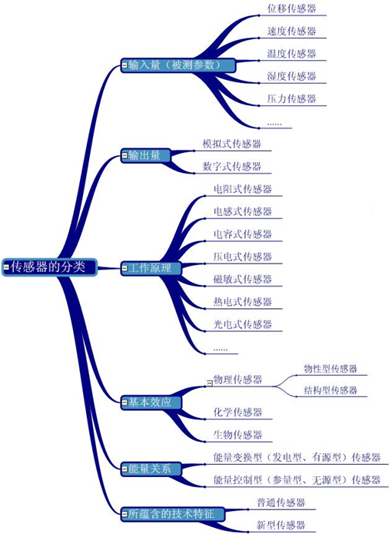


Slide 23
1.4 传感器技术的发展
传感器性能的改善
开展基础理论研究
传感器的集成化
传感器的智能化
传感器的网络化
传感器的微型化

Slide 24
1.4.1 传感器性能的改善
差动技术 （正反行程误差偏大、偏小的“中和”效应，改善灵敏度、非线性）
平均技术 （减小误差、增大信号量）
补偿与修正技术 （针对传感器本身或测量环境两种情形）
屏蔽、隔离与干扰抑制 （针对恶劣的电磁、温度、湿度、机械振动、气压、声压、辐射、气流等工作环境）
稳定性处理 （针对时间老化、温度老化、机械老化等）

Slide 25
1.4.2 开展基础理论研究
寻找新原理
开发新材料
  半导体敏感材料
  陶瓷敏感材料
  磁性材料
  智能材料
采用新工艺
  主要是微细加工技术（离子束、电子束、分子束、激光束、化学蚀刻等
探索新功能
  多参数的检测、处理与评价

Slide 26
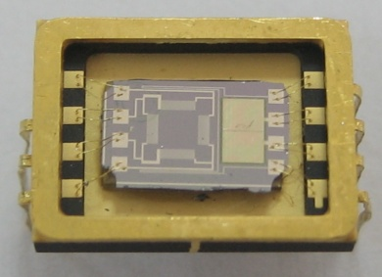
1.4.3 传感器的集成化
两种情况：
一是具有同样功能的传感器集成化，即将同一类型的单个传感元件用集成工艺在同一平面上排列起来，形成一维的线性传感器，从而使一个点的测量变成对一个面和空间的测量。
二是不同功能的传感器集成化，即将具有不同功能的传感器与放大、运算以及温度补偿等环节一体化，组装成一个器件，从而使一个传感器可以同时测量不同种类的多个参数。
  PTH集成传感器

Slide 27
1.4.4 传感器的智能化
传感器与微处理器的结合：检测、信息处理、逻辑判断、自诊断等
作用：
  提高测量精度
  增加功能
  提高自动化程度

Slide 28
1.4.5 传感器的网络化
主要表现为两个方面
  一是为了解决现场总线的多样性问题，IEEE 1451.2工作组建立了智能传感器接口模块（STIM）标准
  二是以IEEE 802.15.4（Zigbee）为基础的无线传感器网络技术得以迅速发展

Slide 29
1.4.6 传感器的微型化
MEMS技术的应用，微型传感器发展起来
将机械、电子元器件集成在一个基片上
主要特征：
  体积小
  重量轻
  功耗低
  可靠性高

Slide 30
